Slide 1
স্বাগতম

Slide 2
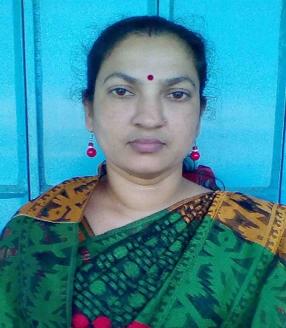
পরিচিতি
শিক্ষক
টুলু সরকার
সহকারী শিক্ষক (কম্পিউটার)
কাদিরখোলা মাধ্যমিক বিদ্যালয়
রামপাল,বাগেরহাট।
মোবাইলঃ০১৯৩৪৫০৮১৬৭
Email : tulusarker81@gmail.com
পাঠ
শ্রেণি: নবম
বিষয়-বাংলা ১ম পত্র
সময়: ৫০ মিনিট
তারিখঃ ২৩/১০/১৯

Slide 4
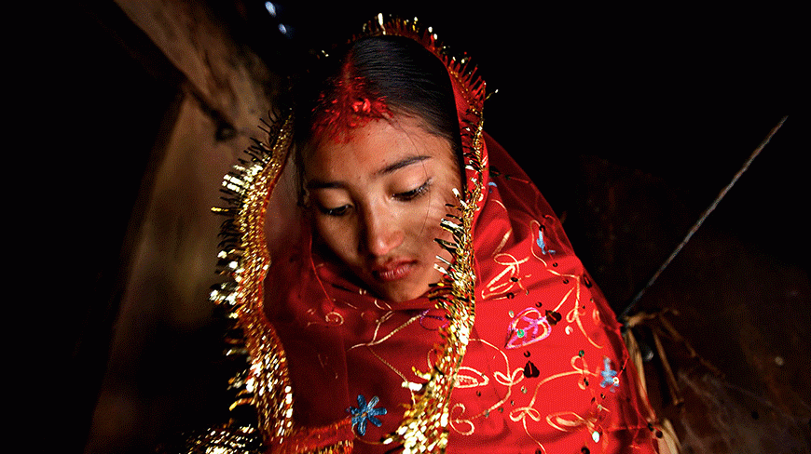
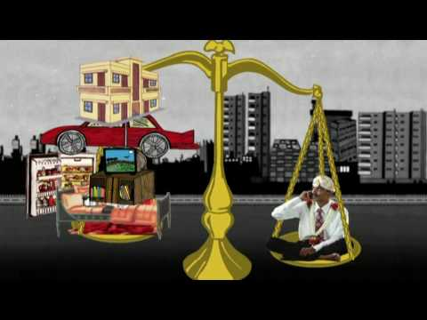
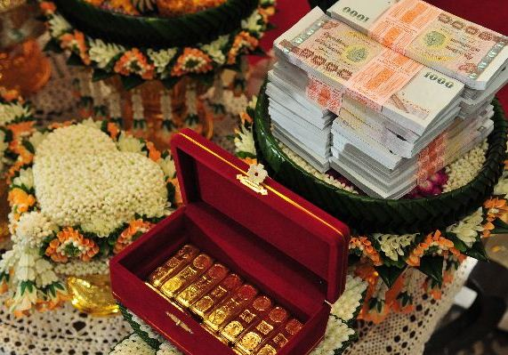

Slide 5
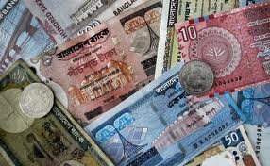
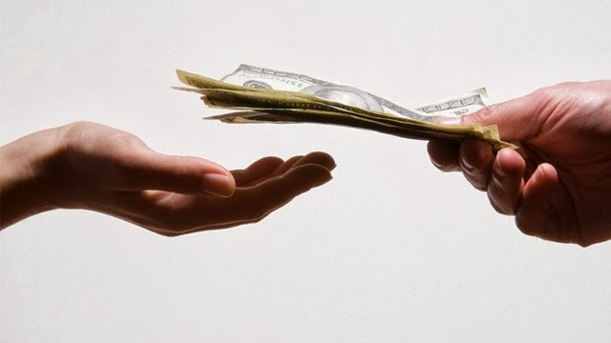

Slide 6
আজকের আলোচ্য বিষয়......
দেনাপাওনা

Slide 7
প্রত্যাশা করছি আজকের আলোচনা শেষে শিক্ষার্থিরা ---
১। লেখক পরিচিতি বলতে পারবে।
২। নারী নির্যাতন সম্পর্কে বর্ণনা করতে পারবে।
৩। বিবাহসভায় কী ঘটনা ঘটেছিল তাহা বলতে পারবে ।

Slide 8
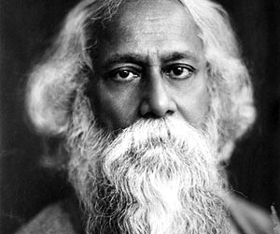
জন্ম-১৮৬১
জন্ম স্থান-কলকাতার জোড়াসাঁকোর ঠাকুর পরিবারে
ছদ্ম নাম-ভানু সিংহ
নোবেল পুরস্কার-১৯১৩-গীতাঞ্জলি
মৃত্যু-১৯৪১
উল্লেখযোগ্য গ্রন্থ-মানসী,সোনার‌তরী, বলাকা,শেষের কবিতা

Slide 9
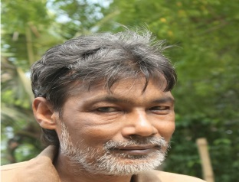
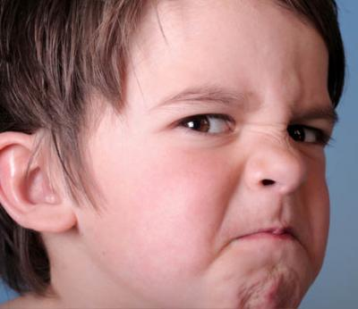
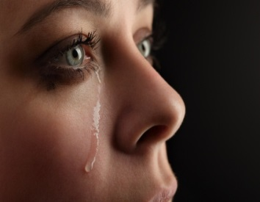
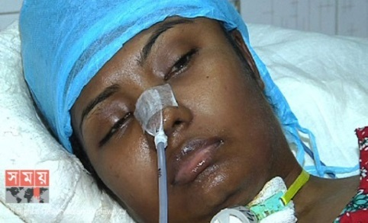
শব্দার্থ
হতোদ্যম-
উদ্যমহীন,
বিদ্বেষ, ক্রোধ,
কেঁদে কেঁদে,
মৃত্যুশয্যা
আক্রোশ-
সরোদনে-
শরশয্যা-

Slide 10
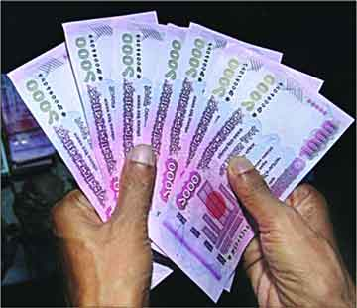

Slide 11
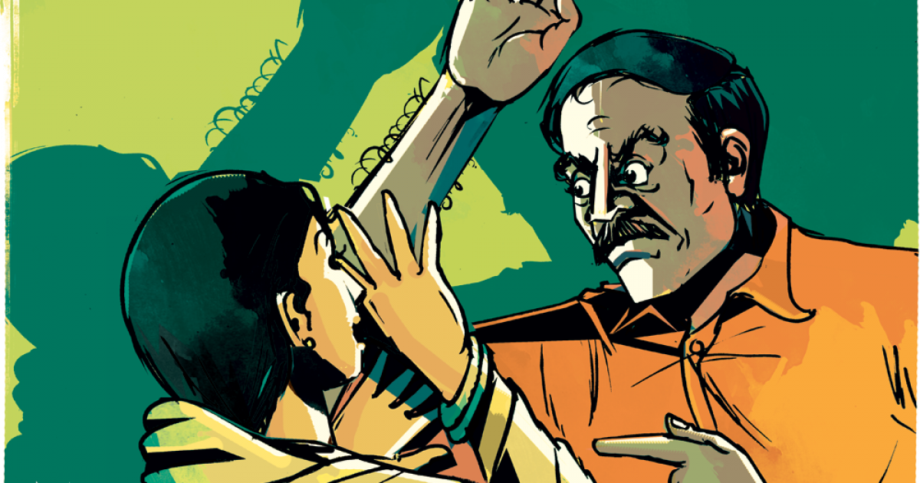
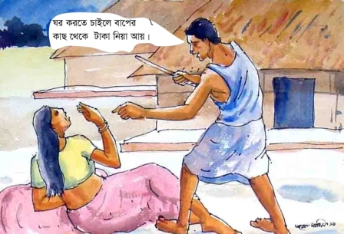

Slide 12
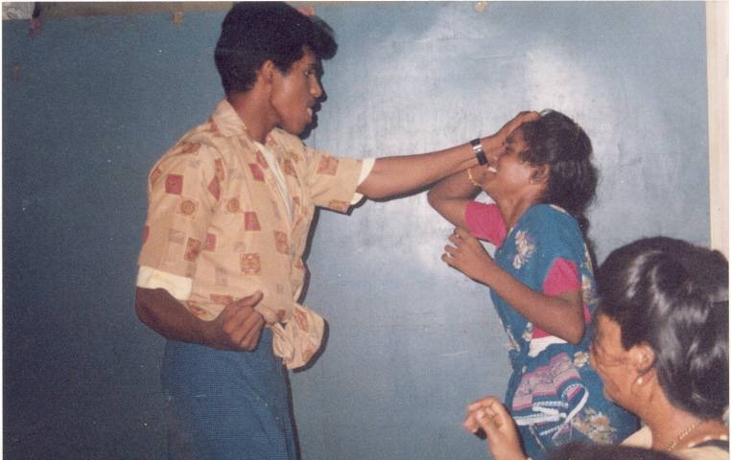

Slide 13
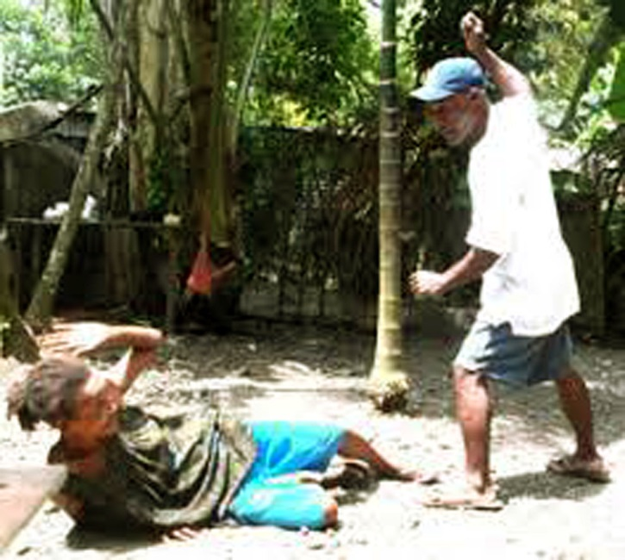

Slide 14
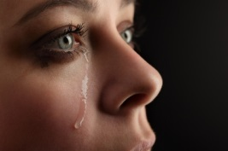
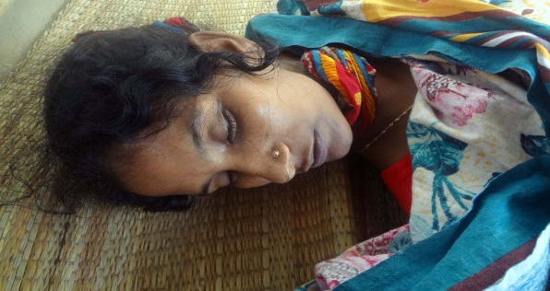
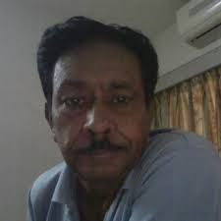
নিরুপমার স্বামী
নির্যাতন
যৌতুক=১০০০০/=
শ্বশুরের
শাশুড়ীর
পণের টাকা বাকী
বেয়াইয়ের নিষ্ঠুরতা
আর্থিক অভাব
চিন্তা
নিরুপমা
পাড়া-প্রতিবেশীর
নিরুপমার বাবা

Slide 15
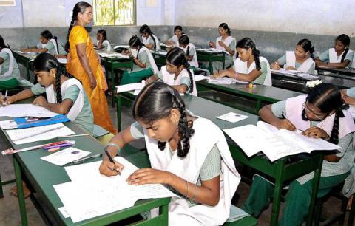
একক কাজ
সময়ঃ 7 মিনিট
1। কী কী কারনে নারী নির্যাতিত হয়?

Slide 16
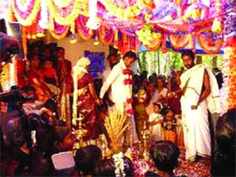

Slide 17
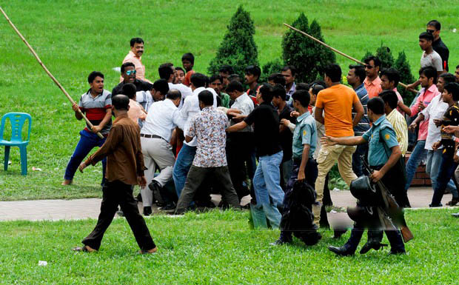

Slide 18
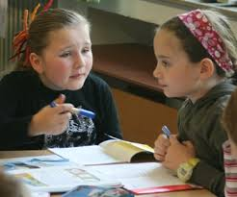
জোড়ায় কাজ
সময়ঃ ৮ মিনিট
১।বিবাহসভায় একটা তুমুল গোলযোগ বাধিয়া গেল।” কেন গোলযোগ বাধিয়া গেল বিশ্লেষণ কর?

Slide 19
মূল্যায়ন
১। রামসুন্দরের মেয়ের নাম কী ?
২। কত টাকা পণ দেওয়ার কথা বলে নিরুপমাকে বিয়ে দেয় ?
৩। পণের কত টাকা বাকী রইল ?
৪। নিরুপমার শ্বশুরের নাম কি ?

Slide 20
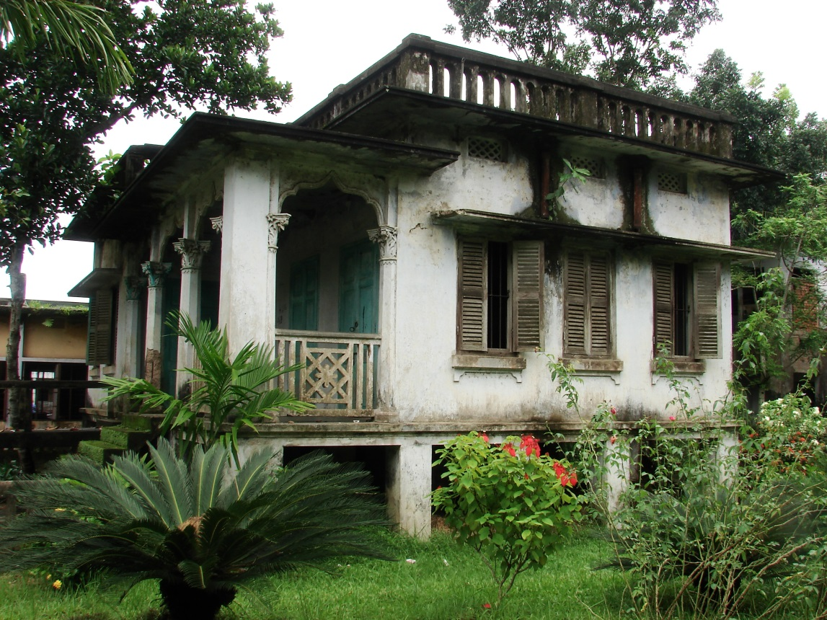
বাড়ীর কাজ
আবির সরকারি চাকুরী করে। তাঁর পিতা তাঁর বিয়ের জন্য পাত্রী দেখেছে।তাঁর পিতা কন্যার বাবাকে বলেছে ১লক্ষ টাকা যৌতুক না দিলে বিয়ে হবে না।কিন্তু আবির যৌতুক নিয়ে বিয়ে করবে না।
সৃজনশীল প্রশ্নঃ
১।উদ্দীপকে আবিরের পিতার সাথে “দেনাপাওনা” গল্পের রায়বাহাদুরের কী কোন সাদৃশ্য বা বৈশাদৃশ্য খুঁজে পাওয়া যায় ? পাওয়া গেলে তাহা লিখ ?

Slide 21
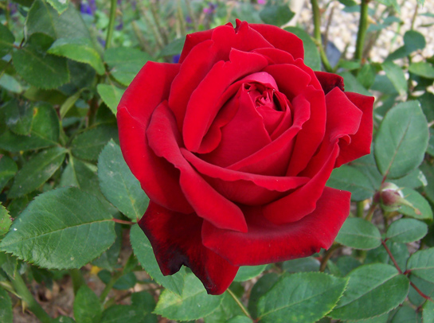
ক্লাসে সহযোগিতা করার জন্য সবাইকে ধন্যবাদ

